Slide 1


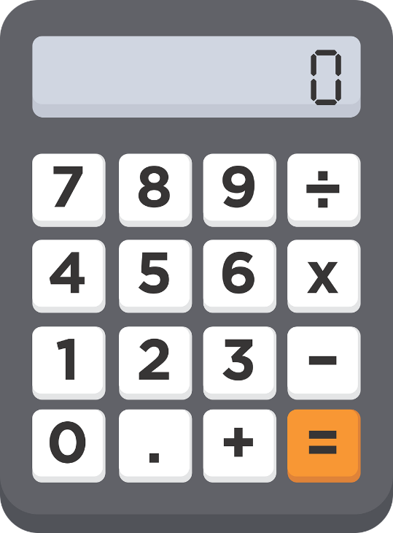


Прости пресмятания
Работа с конзола, аритметични операции с числа
Основи на
програмирането
СофтУни
трейнърски екип
Софтуерен университет
http://softuni.bg

Slide 2
Имате въпроси?
sli.do #pb-april

Slide 3



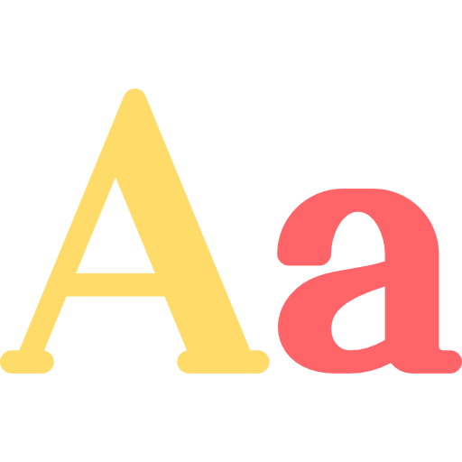
Съдържание
Променливи и типове данни
Четене на потребителски вход
Прости операции
Работа с текст
Работа с числа
Печатане на конзолата
Форматиране на изход

Slide 4
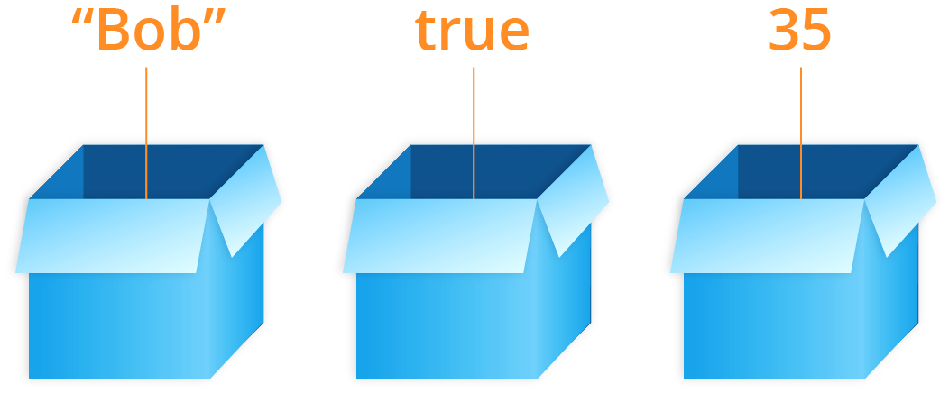
Променливи и типове данни
Същност и предназначение

Slide 5
Променливи
Компютрите са машини, които обработват данни
Данните се записват в компютърната памет в променливи
Променливите имат име, тип и стойност
Дефиниране на променлива и присвояване на стойност:
След обработка данните се записват отново в променливи
Име на променлива
count = 5
Стойност (от тип число)

Slide 6
Типове данни и променливи
Променливите съхраняват стойност от даден тип
Число, текст (низ), дата, цвят, картинка, списък, …
Типове данни – примери:
int - цяло число: 1, 2, 3, 4, 5, …
float - дробно число: 0.5, 3.14, -1.5, …
str - текст (низ) и символи: 'a', 'Здрасти', 'Hi'…
datetime - дата: 01-07-2017, 21/12/1988, …
В езикът Python типът се определя от стойността, която се присвоява

Slide 7


Четене на потребителски вход
Работа с конзола

Slide 8
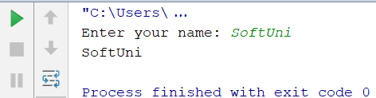
Четене на текст
Четене на текст (низ) от конзолата:
Пример:
str = input()
str = input('Some text…')
name = input('Enter your name: ')
print(name)

Slide 9
Четене на числа
Четене на цяло число:
Пример: пресмятане на лице на квадрат със страна а:
num = int(input())
print(num)
int() преобразува текстовата стойност в числена
Вход:
4
16
a = int(input('a = '))
area = a * a
print('Square =', area)
Изход:
Тестване на решението: https://judge.softuni.bg/Contests/Practice/Index/151#0

Slide 10
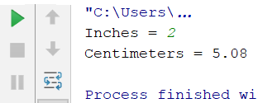
Четене на дробно число
Четене на дробно число от конзолата:
Пример: прехвърляне от инчове в сантиметри:
num = float(input())
inches = float(input())
inches = float(input('Inches = '))
centimeters = inches * 2.54
print('Centimeters = ', centimeters)
Тестване на решението: https://judge.softuni.bg/Contests/Practice/Index/151#1

Slide 11

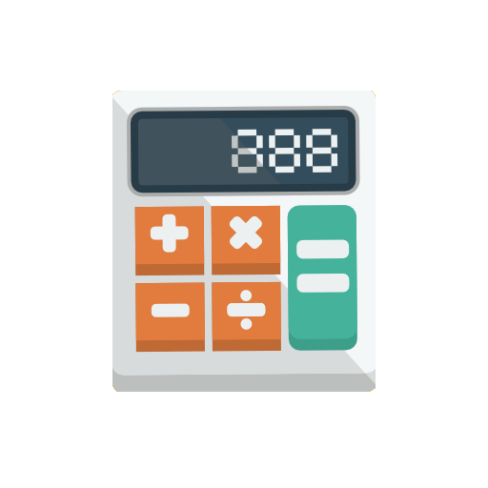

Прости операции
Работа с текст и числа

Slide 12
Поздрав по име – пример
Да се напише програма, която:
Чете от конзолата име на човек, въведено от потребителя
Отпечатва "Hello, <name>!", където <name> е въведеното преди това име
Примерен вход и изход:
Вход:
Изход:
Petar
Hello, Petar!
Viktor
Hello, Viktor!

Slide 13
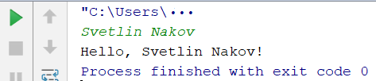
Поздрав по име - решение
name = input()
print('Hello, ', end = '')
print(name, end = '!')
Курсорът остава на същия ред
Печатането завършва с '!'
Тестване на решението: https://judge.softuni.bg/Contests/Practice/Index/151#2

Slide 14
Съединяване на текст и число
Съединяване на текст и число (оператор +):
firstName = 'Maria'
lastName = 'Ivanova'
age = 19
str = firstName + ' ' + lastName + ' @ ' + str(age)
print(str)
Резултатът е долепяне/конкатенация
# Maria Ivanova @ 19
Превръщане на числена стойност в текст
a = 1.5
b = 2.5
sum = 'The sum is: ' + str(a) + str(b)
print(sum)
# The sum is 1.52.5

Slide 15

Аритметични операции: + и -
Събиране на числа (оператор +):
Изваждане на числа (оператор -):
a = 5
b = 7
sum = a + b
sum = 12
a = int(input())
b = int(input())
result = a - b
print(result)

Slide 16
Аритметични операции: *, /, //
Умножение на числа (оператор *):
Деление на числа (оператор / , % и //):
a = 5
b = 7
product = a * b # 35
a = 25
i = a / 4 # 6.25 – дробно деление
f = a // 4 # 6 – целочислено деление
error = a / 0 # Грешка: деление на 0

Slide 17
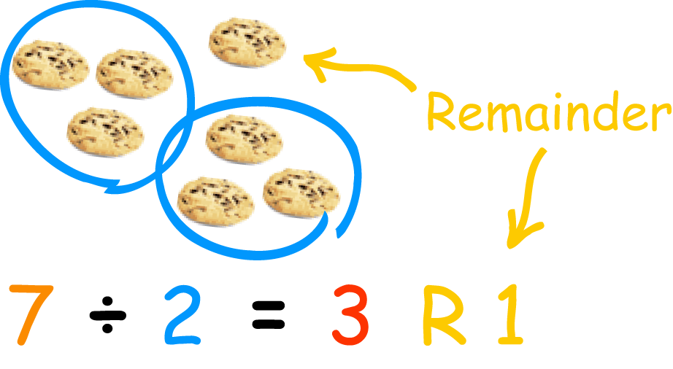
Аритметични операции: %
Модул/остатък от целочислено деление на числа (оператор %):
a = 7
b = 2
product = a % b
# 1
odd = 3 % 2
еven = 4 % 2
error = 3 % 0
# 1 – числото 3 е нечетно
# 0 – числото 4 е четно
# Грешка: деление на 0

Slide 18
Числени изрази
В програмирането можем да пресмятаме числени изрази
Изчисляване на лице на трапец
expr = (3 + 5) * (4 – 2)
a = float(input())
b = float(input())
h = float(input())
area = (a + b) * h / 2
print('Trapezoid area = ' + str(area))
Тестване на решението: https://judge.softuni.bg/Contests/Practice/Index/151#4

Slide 19

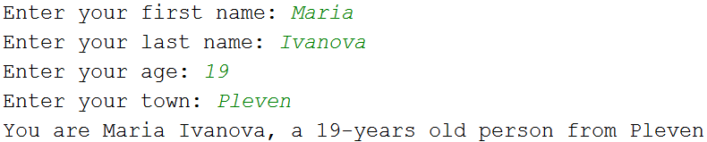
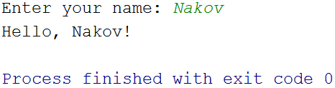
Задачи с прости изчисления
Работа на живо в клас

Slide 20

Печатане на екрана
print?
end = '',
%s, %d?
Форматиране на изход

Slide 21
Съединяване на текст и число
Съединяване на текст и число (оператор +):
firstName = 'Maria'
lastName = 'Ivanova'
age = 19
name = firstName + ' ' + lastName + ' @ ' + str(age)
print(name) # Maria Ivanova @ 19
a = 1.5
b = 2.5
sum ='The sum is: ' + str(a + b)
print(sum) # The sum is 4.0

Slide 22
Съединяване на текст и числа (2)
При печат на текст, числа и други данни, можем да ги съединим, използвайки шаблони %s, %d, %f, …
firstName = input()
lastName = input()
age = int(input())
town = input()
print('You are %s %s, a %d-years old person from %s.' % (firstName,lastName,age,town))
Изброяване на стойности за шаблоните
Тестване на решението: https://judge.softuni.bg/Contests/Practice/Index/151#3

Slide 23
Зареждане на библиотеки (import)
Понякога се налага да използваме вече готови програми, за да ни е по-лесно да напишем нашата:
За целта трябва да ги "заредим":
Пример:
import Името на библиотеката
import math # Зарежда библиотеката с име math
import sys # Зарежда библиотеката с име sys
import math, sys # Зарежда всички изредени библиотеки

Slide 24
Закръгляне на числа
В програмирането можем да закръгляме дробни числа
Закръгляне до следващо (по-голямо) цяло число:
Закръгляне до предишно (по-малко) цяло число:
Закръгляне до най-близко число:
up = math.ceil(23.45) # up = 24
down = math.floor(45.67) # down = 45
Брой символи след точката
print("%.2f" % 123.456) # 123.46

Slide 25
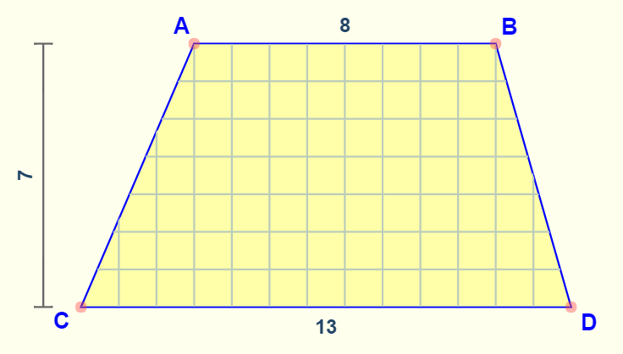
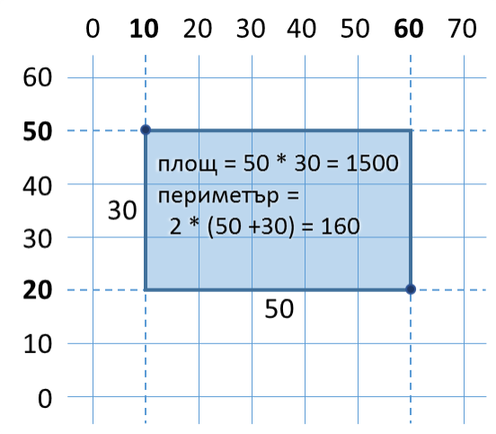
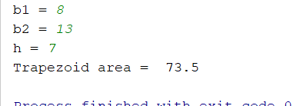
Лица и периметри на фигури
Работа на живо в клас (лаб)

Slide 26
Периметър и лице на кръг – пример
Напишете програма, която въвежда радиуса r на кръг и изчислява лицето и периметъра на кръга / окръжността
Лице = π * r * r
Периметър = 2 * π * r
π ≈ 3.14159265358979323846…
Area = 12.566370614359
Perimeter = 12.566370614359
C
2
O (център)
D = 2*R
Area = 452.38934211693
Perimeter = 75.398223686155
R
12

Slide 27
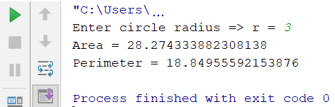
Периметър и лице на кръг – решение
import math
r = float(input('Enter circle radius => r = '))
print('Area =' + str(math.pi * r * r))
print('Perimeter =' + str(2 * math.pi * r))
Тестване на решението: https://judge.softuni.bg/Contests/Practice/Index/151#5

Slide 28
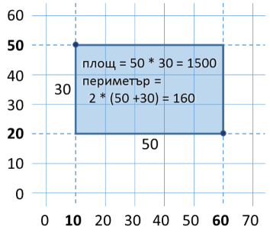
Лице на правоъгълник в равнината – пример
Правоъгълник е зададен с координатите на два от своите срещуположни ъгъла
Да се пресметнат площта и периметъра му
Вход:
Вход:
Изход:
Изход:
1
2
3
4
-20
20
-40
32
Area = 4.00
Perimeter = 8.00
Area = 240.00
Perimeter = 64.00

Slide 29
Лице на правоъгълник в равнината – решение
x1 = float(input())
y1 = float(input())
x2 = float(input())
y2 = float(input())
width = max(x1, x2) - min(x1, x2)
height = max(y1, y2) - min(y1, y2)
print('Area =', width * height)
print('Perimeter =', 2 * (width + height))
Тестване на решението: https://judge.softuni.bg/Contests/Practice/Index/151#6

Slide 30
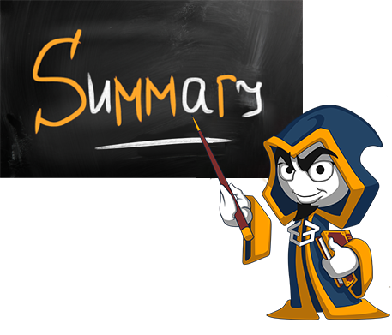
Какво научихме днес?
Въвеждане на текст
Въвеждане на число
Пресмятания с числа: +, -, *, /, //, % , ()
Извеждане на текст по шаблон
Зареждане на библиотеки
str = input()
num = int(input())
sum = 5 + 3
print(str(3) + ' + ' + str(5) + ' = ' + str(3 + 5))
import math

Slide 31







Прости пресмятания
https://softuni.bg/courses/programming-basics/

Slide 32

Лиценз
Настоящият курс (слайдове, примери, видео, задачи и др.) се разпространяват под свободен лиценз "Creative Commons Attribution-NonCommercial-ShareAlike 4.0 International"
Благодарности: настоящият материал и примери може да съдържа препратки от следните източници
Книга "Основи на програмирането със C#" от Светлин Наков и колектив с лиценз CC-BY-SA

Slide 33





Безплатни обучения в СофтУни
Фондация "Софтуерен университет" – softuni.org
Софтуерен университет – качествено образование, професия и работа за софтуерни инженери
softuni.bg
СофтУни @ Facebook
facebook.com/SoftwareUniversity
СофтУни форуми – forum.softuni.bg

